Slide 1
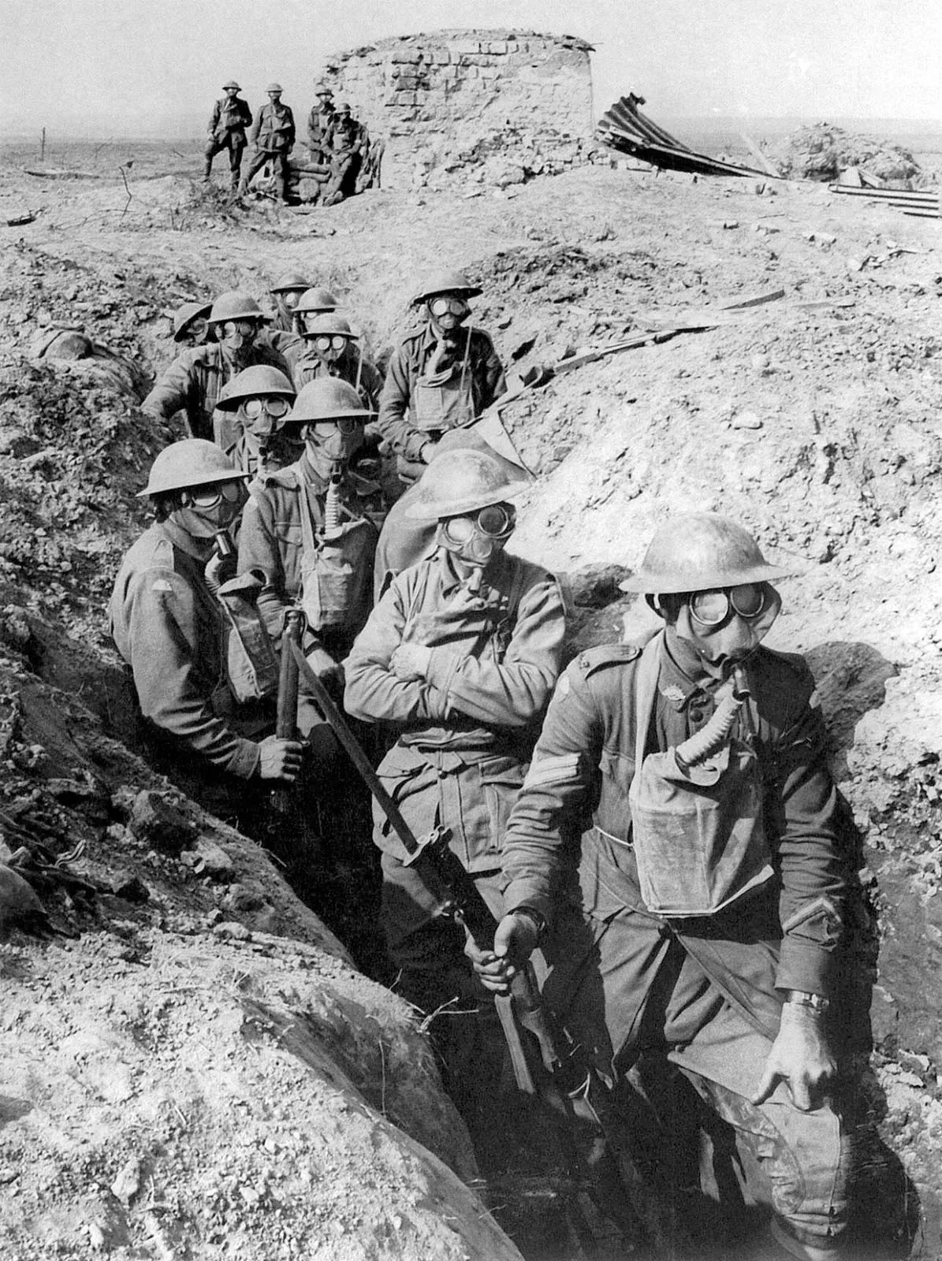
2^{Η} ΜΑΧΗ ΤΟΥ ΥΠΡ – 1915 - ΒΕΛΓΙΟ
ΛΑΒΤΖΗΣ ΝΙΚΟΣ 2023-2024 Γ’2

Slide 2


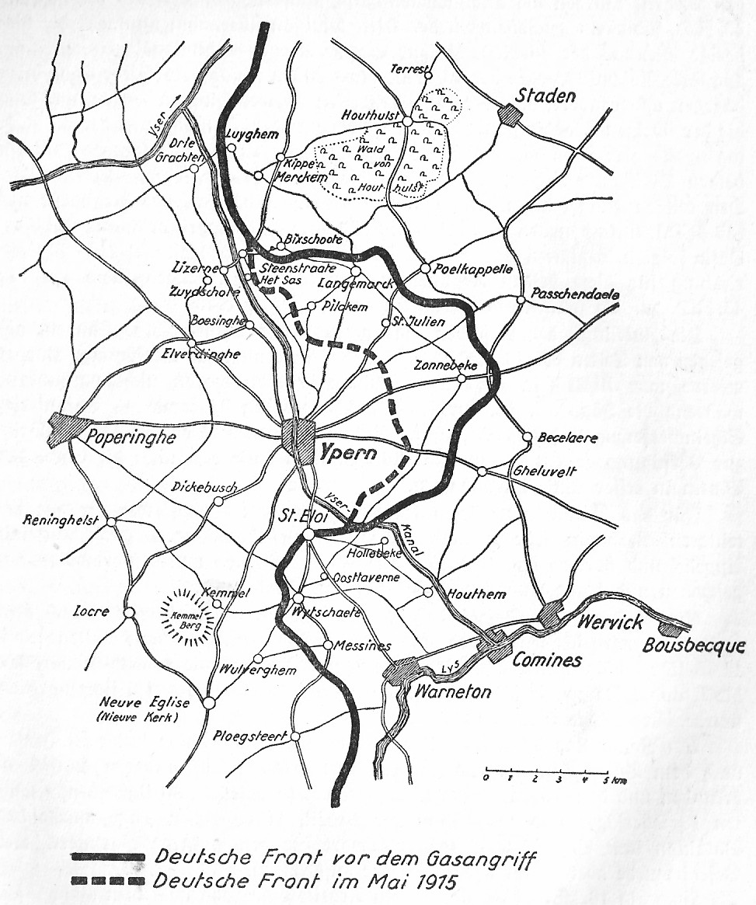

ΓΕΝΙΚΑ
Ήταν 22 Απριλίου του 1915, όταν άρχισε η Μάχη του Υπρ. Ένα νεό «υπερόπλο» βγαίνει επι σκηνής.
Αν και με τη σύμβαση της Χάγης του 1907 απαγορευόταν η χρήση δηλητηρίων ή δηλητηριασμένων όπλων, στα πεδία των μαχών, στα τέλη της πρώτης 10ετίας του 20ου αιώνα έγινε συστηματική χρήση χημικών όπλων, αρχής γενομένης από το Υπρ. Από το όνομα της πόλης έλαβε την ονομασία του ο «Υπερίτης» ή αλλιώς αέριο μουστάρδας, μια θανατηφόρος ουσία που χρησιμοποιήθηκε για πρώτη φορά το 1917.
Ήταν η πρώτη πετυχημένη μαζική ρίψη χημικών όπλων σε πόλεμο. Είχαν προηγηθεί κάποιες επιθέσεις των Γάλλων με χειροβομβίδες, που περιείχαν δακρυγόνο αέριο αλλά δεν είχαν επιτυχία.

Slide 3
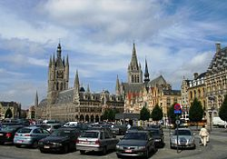
ΤΙ ΣΗΜΑΙΝΕΙ ΥΠΡ
Είναι Δήμος στη Φλαμανδική Περιοχή, μία εκ των τριών περιοχών του Βελγίου στη φλαμανδική επαρχία της Δυτικής Φλάνδρας
Μάλιστα το Υπρ έχει πληθυσμό 34.964 κατοίκους. Η έκτασή του είναι 130,61 χλμ² και η πληθυσμιακή πυκνότητα περίπου 268 κάτοικοι ανά τετραγωνικό χιλιόμετρο.

Slide 4


ΕΜΒΛΗΜΑ ΚΑΙ ΣΗΜΑΙΑ

Slide 5
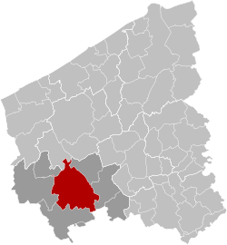
ΠΛΗΡΟΦΟΡΙΕΣ
Ήταν τελείως απροστάτευτοι απέναντι στα αέρια. Πολλοί έπαθαν αμέσως ασφυξία. Άλλοι κατάφεραν να διαφύγουν, αλλά πέθαναν αργότερα από δηλητηρίαση. Συνολικά υπολογίζεται ότι την πρώτη μέρα έχασαν τη ζωή τους 1.150 γάλλοι στρατιώτες, ο ιστορικός Πίτερ Τρογκ περιγράφει το τι συνέβη στη 2^{Η} μάχη του Υπρ.
Μάλιστα ο ιστορικός είπε ότι ο στόχος του όπλου ήταν να αλλάξει τη ροή του πολέμου. Στο τέλος της σκληρής δεύτερης μάχης της Υπρ όμως δεν είχε αλλάξει τίποτα. Δηλαδή το χημικό όπλο δεν είχε επιτυχία

Slide 6
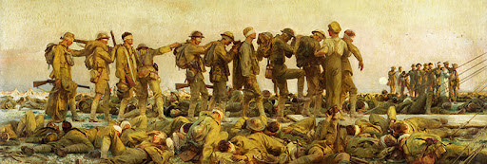
Ο Γερμανός καθηγητής Φριτς Χάμπερ, γνωστός ως ο Πατέρας των Χημικών Όπλων, ήταν εκείνος που παρασκεύασε το αέριο χλωρίνης για λογαριασμό του γερμανικού στρατού. Μάλιστα πρότεινε να το διοχετεύσουν σε εμπορικούς κυλίνδρους αντί σε οβίδες και παρευρέθηκε στη μάχη του Υπρ για να παρακολουθήσει από κοντά τις συνέπειες του όπλου του.
οι Γερμανοί αιφνιδίασαν τους Γάλλους στρατιώτες, όταν τους επιτέθηκαν με 168 τόνους χλωρίου. Ένα σύννεφο ομίχλης πλησίασε τις γαλλικές γραμμές και το πεδίο της μάχης έγινε λευκό από το χλώριο.
Οι Γάλλοι στρατιώτες μόλις είδαν την ομίχλη να πλησιάζει έτρεξαν, αλλά δεν κατάφεραν να ξεφύγουν. Μόλις εισέπνευσαν τις χημικές ουσίες ο οργανισμός τους κατέρρευσε. Δεν μπορούσαν να αναπνεύσουν και πονούσαν τα μάτια και τα πνευμόνια τους. Παρά το γεγονός πως οι Γάλλοι αιφνιδιάστηκαν και αποδυναμώθηκαν από την εισπνοή του δηλητηριώδους αερίου, οι Γερμανοί δεν κατάφεραν να κάμψουν την αντίσταση τους.

Slide 7
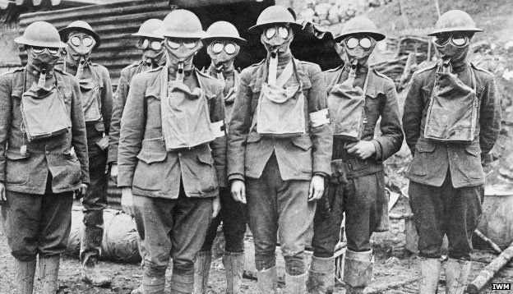
Λίγες ώρες αργότερα επανέλαβαν τη ρίψη χημικών όπλων σε διαφορετικό σημείο του μετώπου, αλλά ένας Καναδός στρατηγός, που ήταν χημικός αναγνώρισε το χλώριο και βρήκε τον τρόπο να το εξουδετερώσει. Διέταξε τους στρατιώτες να ουρήσουν πάνω σε πανιά, να τα τοποθετήσουν στο πρόσωπό τους και να αναπνέουν μέσα από τα ούρα τους. Η αυτοσχέδια λύση είχε αποτελέσματα και δεν εμπόδισε το χλώριο να εισέλθει το στον οργανισμό τους. Συνολικά έχασαν τη ζωή τους από το χλώριο 1.200 στρατιώτες!
Μετά τη χρήση του χλωρίου, χρησιμοποιήθηκαν πολλές ακόμα χημικές ουσίες και από τα δύο στρατόπεδα. Η χειρότερη ουσία που προκάλεσε τους περισσότερους θανάτους ήταν το φωσγένιο, το οποίο ήταν ισχυρό ασφυξιογόνο που χρησιμοποιήθηκε αρχικά από τους Γερμανούς και κατέληξε να γίνει το βασικό χημικό όπλο των Βρετανών.
Αποτελεσματικό ήταν και το καυστικό αέριο μουστάρδας, το οποίο προκαλούσε τύφλωση και ασφυξία και χρησιμοποιήθηκε πρώτη φορά στην τρίτη μάχη του Υπρ το 1917 μέσα σε οβίδες.

Slide 8
Η ΑΣΠΙΔΑ ΚΑΤΑ ΤΩΝ ΑΕΡΙΩΝ
Όταν εμφανίστηκαν τα πρώτα χημικά όπλα άρχισε και η συστηματική αναζήτηση των κατάλληλων μέσων για να αντιμετωπιστούν. Οι στρατιώτες πήγαιναν στο πεδίο της μάχης φορώντας οτιδήποτε θα εμπόδιζε τα χημικά αέρια να εισέλθουν στον οργανισμό τους. Φορούσαν γάζες εμποτισμένες με χημικά, γυαλιά για να προστατεύουν τα μάτια τους από τα αέρια και σακούλες στο κεφάλι που τις πότιζαν με γλυκερίνη, σόδα και νερό.
Οι Βρετανοί ήταν οι πρώτοι που χρησιμοποίησαν, ένα χρόνο μετά την δεύτερη μάχη του Υπρ, αντιασφυξιογόνα μάσκα, η οποία είχε έναν αναπνευστήρα, γυαλιά και φίλτρο στο λαιμό.
Από τους 113.000 τόνους χημικές ουσίες που ρίχτηκαν στον Α’ Παγκόσμιο Πόλεμο, προσβλήθηκαν περισσότεροι από ένα εκατομμύριο άνδρες από τους οποίους πέθαναν οι 100.000

Slide 9
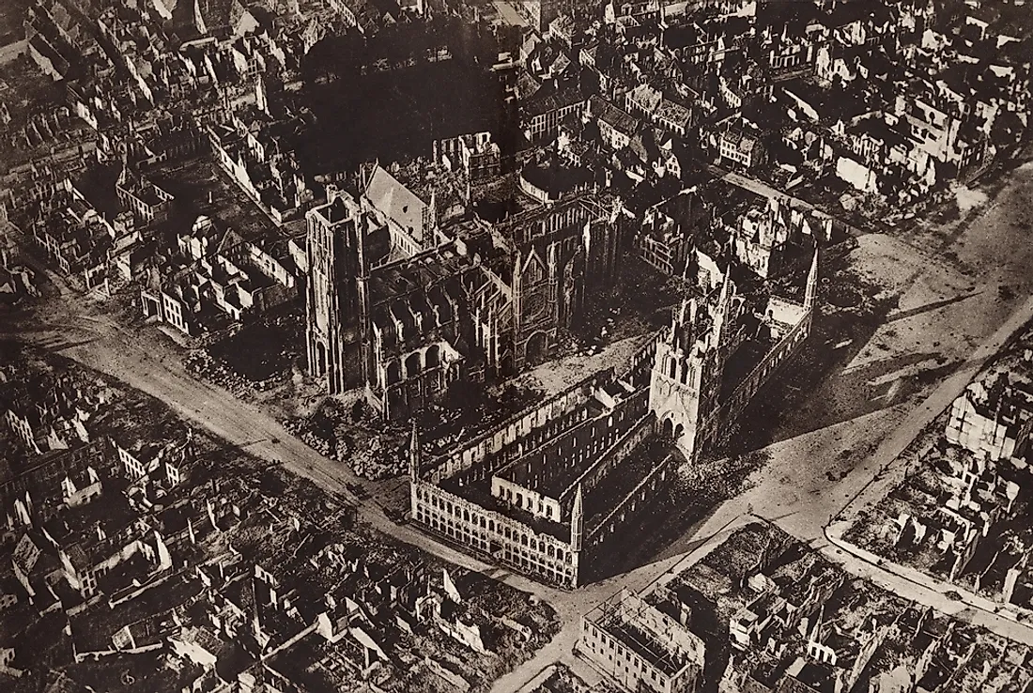
ΕΥΧΑΡΙΣΤΩ ΓΙΑ ΤΗΝ ΠΑΡΑΚΟΛΟΥΘΗΣΗ!!!

Slide 10
ΠΗΓΕΣ
https://www.ethnos.gr/history/article/204742/maxhtoyyprpoioneoyperoploekanethnemfanishtoyhdihghshenosstratiothpoyxtyphthhkeeinaisygklonistikh
https://el.wikipedia.org/wiki
https://www.militaire.gr/i-machi-toy-ypr-ta-chimika-opla-emfanizon/

